Slide 1


Název prezentace
Název projektu | Rozvoj vzdělávání na Slezské univerzitě v Opavě
Registrační číslo projektu | CZ.02.2.69/0.0./0.0/16_015/0002400
Dolování dat
Statistika v kontextu dolování dat
Jan Górecki

Slide 2

Obsah přednášky
Typy statistických metod
Kontingenční tabulky
Regresní analýza
Diskriminační analýza
Shluková analýza

Slide 3
Statistika
A formal science that deals with collection, analysis, interpretation, explanation and presentation of (usually numerical) data.
Notes:
csvukrs

Slide 4
Statistické metody
Deskripční – cílem je popsat základní charakteristiky daných dat
Konfirmační – cílem je potvrdit resp. vyvrátit zkoumanou hypotézu
Explorační – cílem je “objevit” možnou hypotézu, která je podporovaná daty
Notes:
csvukrs

Slide 5
Kontingenční tabulky
zjišťování vztahu mezi dvěma kategoriálními veličinami
příjem | úvěr
vysoký | ano
vysoký | ano
nízký | ne
nízký | ano
nízký | ano
nízký | ne
vysoký | ano
vysoký | ano
nízký | ne
vysoký | ano
nízký | ne
nízký | ano
čtyřpolní tabulka
 | Úvěr ano | Úvěr ne | ∑
Vysoký příjem | a₁₁ | a₁₂ | r₁
Nízký příjem | a₂₁ | a₂₂ | r₂
∑ | s₁ | s₂ | n
Notes:
csvukrs

Slide 6
Kontingenční tabulky
χ² test:
χ² =
pro χ² ≥ χ²_{(R-1)(S-1)}(α) předpokládáme závislost mezi X a Y
o_{ij} …očekávané množství při platnosti hypotézy o nezávislosti veličin
Notes:
csvukrs

Slide 7
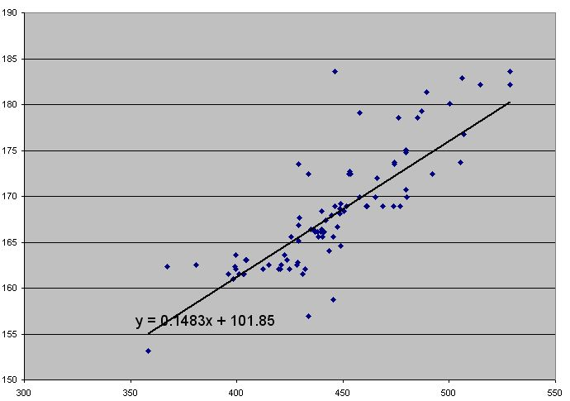
Regresní analýza
zjišťování funkční závislosti jedné numerické (spojité) veličiny na jiných numerických veličinách
lineární regrese pro dvě veličiny x a y:
y = β₁x + β₀ + ε.
Hodnoty koeficientů (β₁ a β₀) se
zjišťují pomocí:
Metoda nejmenších čtverců
Notes:
csvukrs

Slide 8
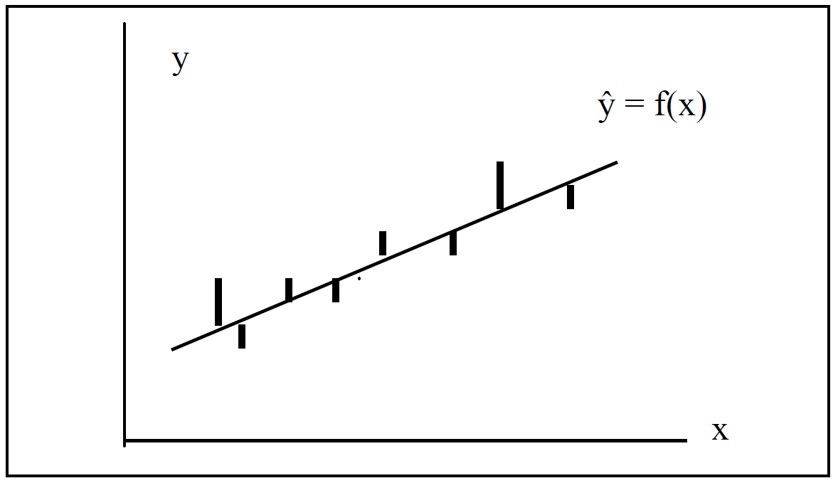

Metoda nejmenších čtverců
Tato metoda minimalizuje rozdíly mezi pozorovanou hodnotou y a očekávanou hodnotou ŷ=f(x) spočítanou v tomto případě na základě funkce β₁x + β₀
uvažujeme druhou mocninu (kvadrát, čtverec) těchto rozdílů:
(y - f(x))²
Úlohu pro n pozorování lze tedy formálně zapsat jako hledání
$$\underset{\text{(}\text{β}\text{0}\text{,}\text{β}\text{1}\text{)}}{argmin}{\sum_{i=1}^{n}{{(y_{i}−f(x_{i}))}^{2}}}$$
Notes:
csvukrs

Slide 9
Diskriminační analýza
pro odlišení příkladů patřících do různých tříd
Předpokládáme, že ke každé třídě (hodnotě nominální veličiny) c_{j}, j=1,…,R existuje (diskriminační) funkce f_{j} taková, že
f_{j}(x) = max_{i} f_{i}(x)
právě když příklad x=[x₁, x₂, …, x_{v}] patří do třídy c_{j}.
Notes:
csvukrs

Slide 10
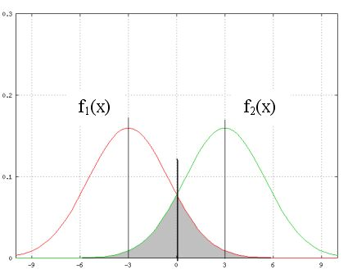
f₁ i f₂ stejný rozptyl
Notes:
csvukrs

Slide 11
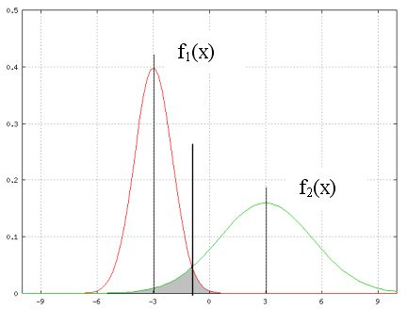
f₁ a f₂ různý rozptyl
Notes:
csvukrs

Slide 12
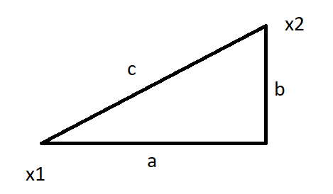
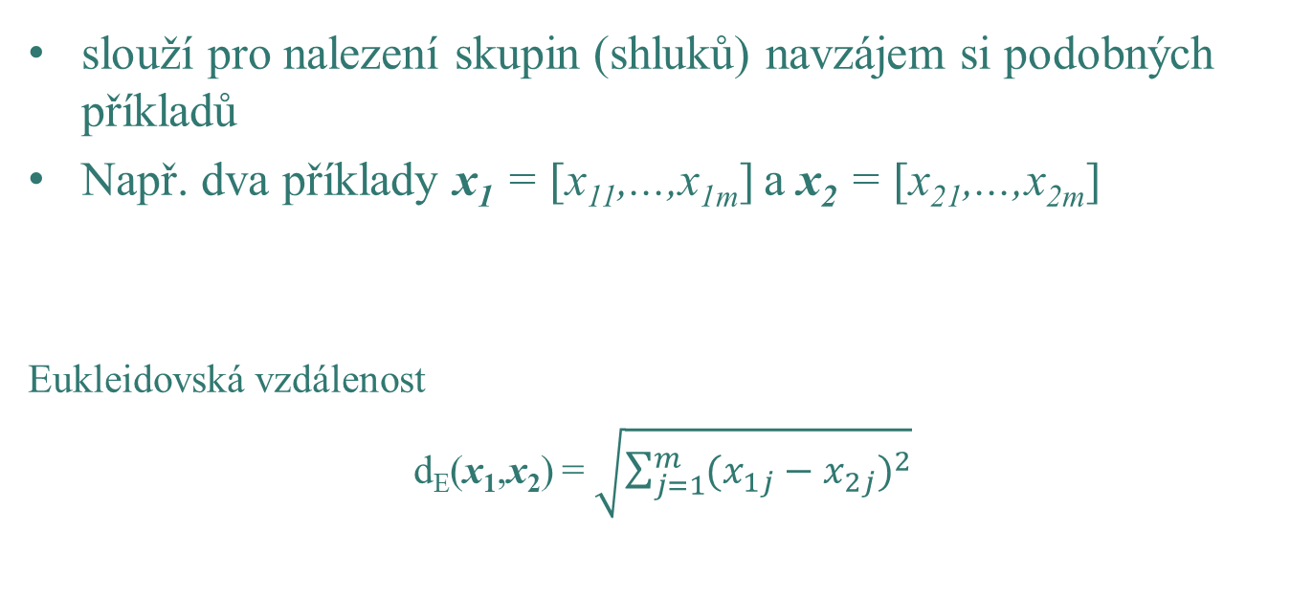
Shluková analýza
slouží pro nalezení skupin (shluků) navzájem si podobných příkladů
Např. dva příklady x₁ = [x₁₁,...,x_{1m}] a x₂ = [x₂₁,...,x_{2m}]
Eukleidovská vzdálenost
d_{E}(x₁,x₂) = $\sqrt{\sum_{j=1}^{m}{{(x_{1j}−x_{2j})}^{2}}}$
d_{E}(x₁,x₂) = c
Notes:
csvukrs

Slide 13

Hammingova vzdálenost
d_{H}(x₁,x₂) = $\sum_{j=1}^{m}{|x_{1j}−x_{2j}|}$
d_{E}(x₁,x₂) = a+b
Notes:
csvukrs

Slide 14

Čebyševova vzdálenost
d_{C}(x₁,x₂) = $\max_{j}{|x_{1j}−x_{2j}|}$
d_{E}(x₁,x₂) = a
Notes:
csvukrs

Slide 15
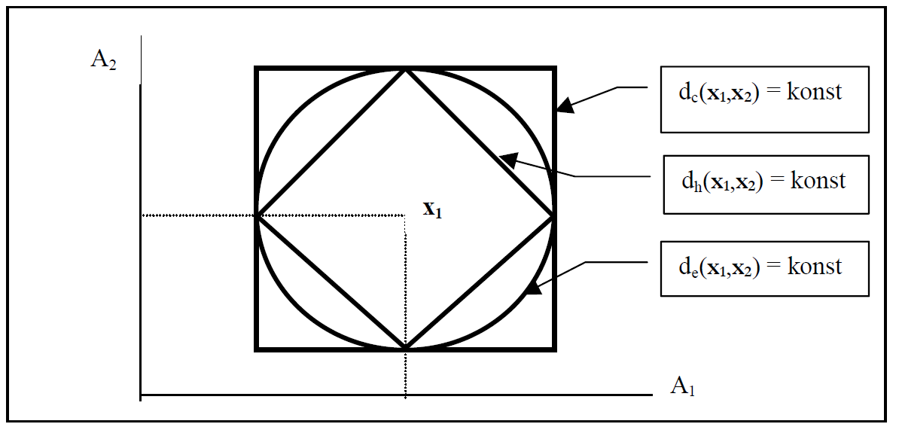
Rozdíl mezi d_{H}(x₁,x₂), d_{E}(x₁,x₂) a d_{C}(x₁,x₂) ve 2D
Pozor: pro 1D všechny vzdálenosti splývají (dávají stejný výsledek)
Notes:
csvukrs

Slide 16
Normování
Výše uvedené míry vzdálenosti závisí na měřítku veličin. Proto je třeba veličiny normovat
Konkrétní hodnota se obvykle dělí nějakou jinou hodnotou:
  směrodatnou odchylkou
  rozpětím (max-min).
Notes:
csvukrs

Slide 17
Metody shlukové analýzy
hierarchické shlukování,
metoda K-středů (K-means clustering).
Notes:
csvukrs

Slide 18
Hierarchické shlukování
Při hierarchickém shlukování se obvykle postupuje metodou „zdola nahoru“. Začíná se tedy v situaci, kdy každý příklad tvoří jeden samostatný shluk. Postupně se pak jednotlivé shluky spojují, až skončíme s jedním shlukem obsahujícím všechny příklady
Algoritmus hierarchického shlukování Inicializace urči vzájemné vzdálenosti mezi všemi příklady zařaď každý přiklad do samostatného shluku hlavní cyklus 1. dokud je vice než jeden shluk 1.1. najdi dva navzájem nejbližší shluky a spoj je 1.2. spočítej pro tento nový shluk jeho vzdálenost od ostatnich shluků
Notes:
csvukrs

Slide 19
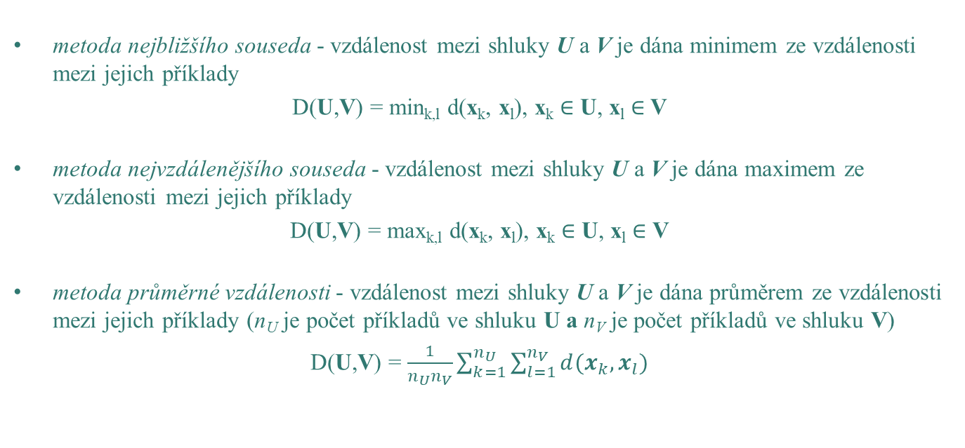
Vzdálenost mezi shluky
metoda nejbližšího souseda - vzdálenost mezi shluky U a V je dána minimem ze vzdálenosti mezi jejich příklady
D(U,V) = min_{k,l} d(x_{k}, x_{l}), x_{k} ∈ U, x_{l} ∈ V
metoda nejvzdálenějšího souseda - vzdálenost mezi shluky U a V je dána maximem ze vzdálenosti mezi jejich příklady
D(U,V) = max_{k,l} d(x_{k}, x_{l}), x_{k} ∈ U, x_{l} ∈ V
metoda průměrné vzdálenosti - vzdálenost mezi shluky U a V je dána průměrem ze vzdálenosti mezi jejich příklady (n_{U} je počet příkladů ve shluku U a n_{V} je počet příkladů ve shluku V)
D(U,V) = $\frac{1}{n_{U}n_{V}}\sum_{k=1}^{n_{U}}{\sum_{l=1}^{n_{V}}{d(x_{k}, x_{l})}}$
Notes:
csvukrs

Slide 20
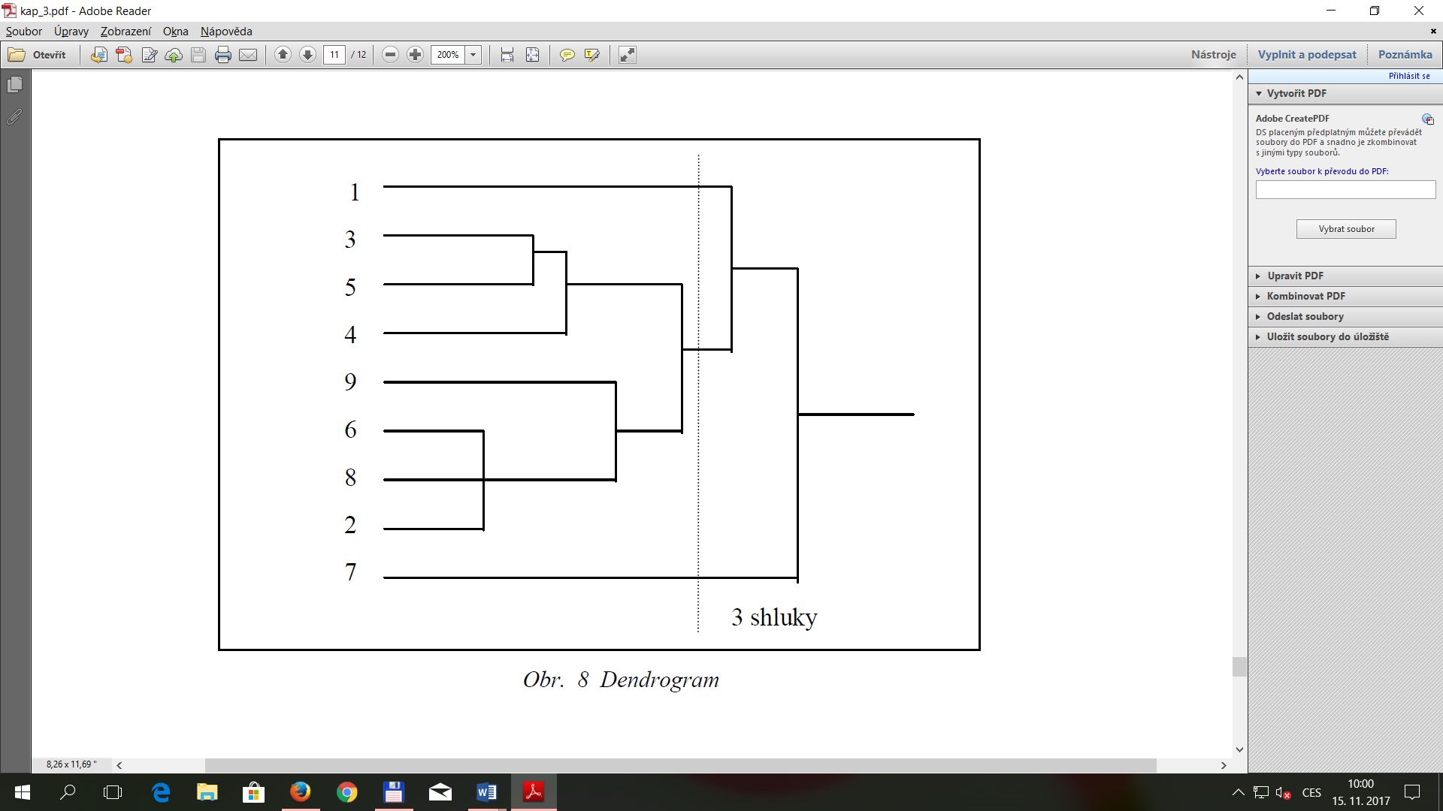
Dendrogram
Proces hierarchického shlukování bývá zachycen v podobě tzv. dendrogramu. Ten ukazuje (odspoda nahoru) postupné spojováni shluků počínaje očíslovanými příklady. Optimální počet shluků zde není předem znám, odvodíme ho až rozborem výsledků – tak, že někde dendrogram „rozřízneme“
Notes:
csvukrs

Slide 21
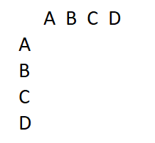
Příklad
Jak proběhne hierarchické shlukování pro 4 jednorozměrné body
A = [0], B = [1], C = [3] a D = [4,5]
pro eukleidovskou vzdálenost a metodu nejbližšího souseda?

Slide 22
Metoda K –středů - Algoritmus
1. urči centroidy pro všechny shluky v aktuálním rozkladu (v prvním opakování zcela náhodně)
2. pro každý příklad x
  2.1. urči vzdálenosti d(x,c_{k}), k=1,…,K kde c_{k} je centroid k-tého shluku
  2.2. urči centroid c_{l} tak, že d(x,c_{l}) = min_{k} d(x,c_{k})
  2.3. není-li x součástí shluku l (k jehož centroidu c_{l} má nejblíže) přesuň x do shluku l
3. došlo-li k nějakému přesunu potom jdi na 1, jinak konec
Notes:
csvukrs

Slide 23
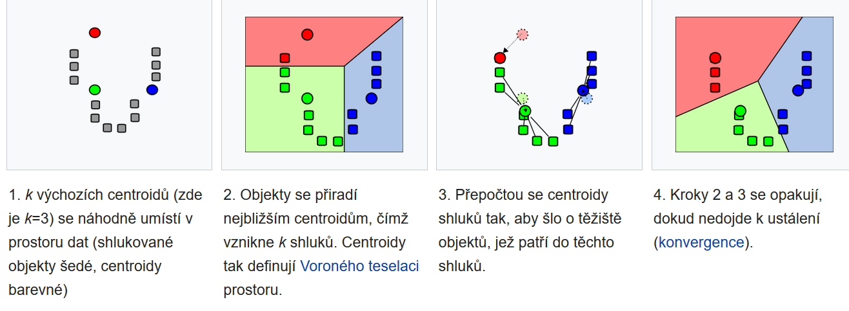
Ukázka algoritmu K-středů
Notes:
csvukrs

Slide 24
Děkuji za pozornost
Některé snímky převzaty od:
prof. Ing. Petr Berka, CSc. berka@vse.cz

